Slide 1
Perspectives théoriques des sciences sociales et comportementales en santé publique

Slide 2
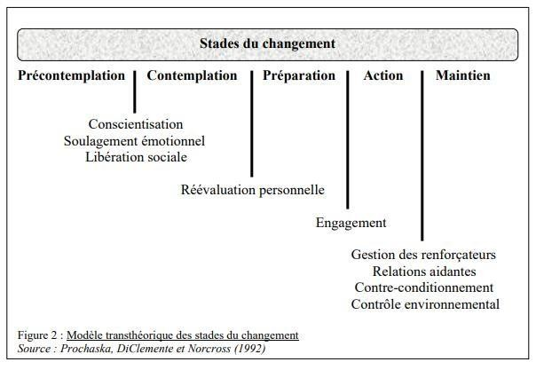
Les étapes et les modes d’accompagnement du changement de comportement

Slide 3
La précontemplation
À ce niveau, la personne n’est pas prête à changer de comportement : soit elle ignore le problème, soit elle pense qu’elle ne peut rien y faire.
Actions appropriées à ce stade : augmenter le niveau de conscience, favoriser les modifications
« environnementales » (conférences, campagnes de sensibilisation…).
Indication de temps : Les personnes ne changeront pas de comportement dans les 6 prochains mois.

Slide 4
La contemplation
Ça y est ! Le problème est connu, la personne a compris l’intérêt de changer. Pourtant le passage à l’action n’est pas immédiat, les freins sont encore nombreux. C’est la phase d’ambivalence.
À l'étape de la contemplation, la personne pense à effectuer le changement dans un
avenir plus ou moins rapproché(6mois). Elle a cependant tendance à voir davantage les inconvénients et les difficultés à court terme que les avantages à court et à long terme.
Elle peut être aidée par l'information et les
encouragements.

Slide 5
La préparation
On y est bientôt, c’est le stade de la planification, du plan
d’actions. La personne s’organise pour changer
À l'étape de la préparation, la personne est convaincue du bien-fondé de faire le changement. Elle croit qu'il est temps d'agir. Elle commence à poser des gestes et fait des plans
Par exemple, elle commence à limiter sa consommation de cigarettes, à mieux choisir son alimentation, à s'informer des activités accessibles, à limiter certaines dépenses, etc..
L'aide apportée à cette étape peut être concrète (fournir des recettes santé, des informations sur les formes d'exercices accessibles...).

Slide 6
L'action
Ça y est on ne dit plus, on fait ! Mais attention cette phase est fragile, la personne expérimente et se fait sa propre opinion face au nouveau comportement, le risque de rechute est grand.
À l'étape de l'action, la personne adopte les comportements et les attitudes souhaités et organise sa vie et son environnement de façon à faciliter ses changements. Cette étape requiert du temps et de l'énergie

Slide 7
L'action
Elle est vulnérable et les risques de rechutes sont assez élevés. Elle doit apprendre de son expérience pour s'ajuster et persévérer dans les changements. Elle doit toujours élaborer des stratégies pour réussir à maintenir son objectif (ex. réviser ses priorités, se mettre dans de meilleures conditions, gérer le stress, réserver du temps, être assez reposée...).
Indication de temps : au-delà de 6 mois, le risque de rechute diminue fortement.

Slide 8
Le maintien
À l'étape du maintien, la personne a réussi à maintenir le changement pendant au moins six mois, la rechute à une étape antérieure devient beaucoup moins probable et d'une moins longue durée si cela arrive.
S'il lui arrive de fumer une cigarette par exemple, elle prend des mesures pour éviter que cela se reproduise.

Slide 9
Le maintien
La personne a effectivement changé son comportement, son objectif a été atteint, mais, là encore, le risque de rechute existe.
Actions appropriées à ce stade : les contre- mesures « environnementales », les relations d’aide (créer et faire vivre des réseaux, des collectifs…).
•

Slide 10
